Slide 1

- Midterm -
Daniel Gombar, Ian Helmrich und Cem Yilmaz am 7. Dezember 2020

Slide 2
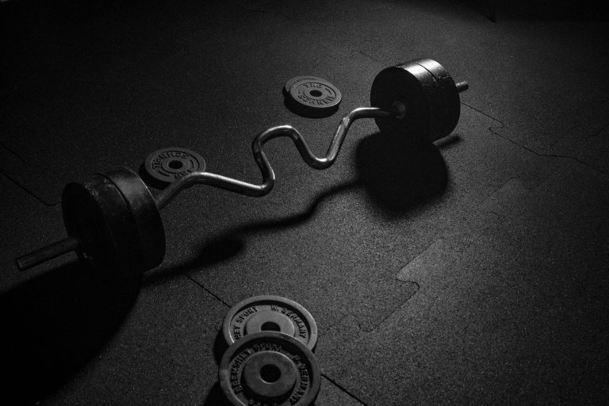
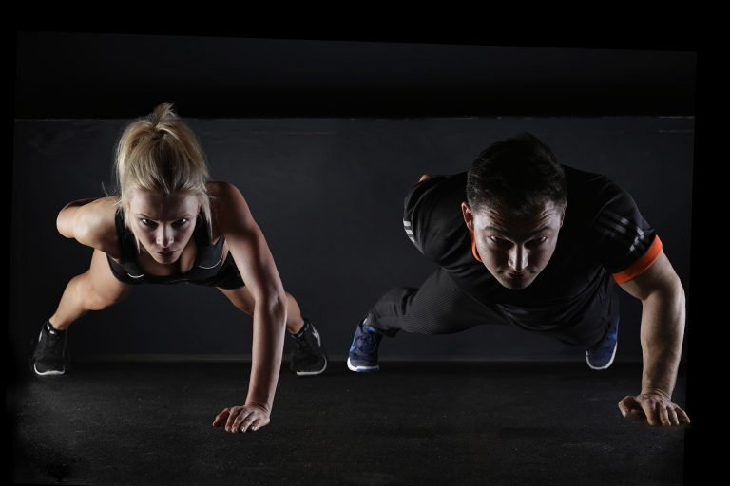
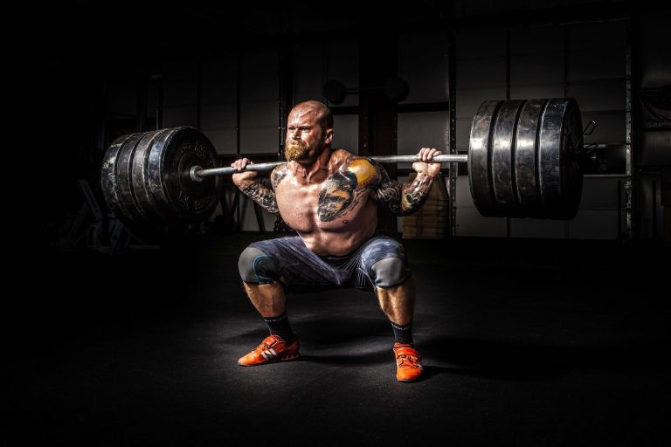
Fitcom ist mehr als eine App
Digitalisierung in Fitnessstudios ist lange überfällig!
Train
Share
Improve
Track your success using innovative technology.
Share it with other gym members and your friends.
Improve your training by keeping motivated and vizualizing your improvement.

Slide 3
Fitcom.
Projektrollen
Daniel | Ian | Cem
Architekt | Architekt | Architekt
Designer | Designer | Designer
Android | Android | iOS
Systemintegration | Unit Testing | Backend
Business Process Analyst

Slide 4
Fitcom.
Was wir dem Code Maintainer bieten können
klare Projektstruktur
ausführliche Erläuterung der Projektstruktur im Blog
Verwendung neuster Programmierparadigmen
Einsatz populärer Technologien

Slide 5
Fitcom.
Was wir dem Business Client bieten können
wir arbeiten mit Scrum
um auf sich ändernde Anforderungen reagieren zu können
Transparenz
Youtrack als Projektmanagement Tool
intuitive Benutzeroberfläche
übersichtliche Kommunikationswege

Slide 6
Fitcom.
Was wir dem Endnutzer bieten können
Umsetzung der Human Interface Guidelines von Apple ©
intuitiv bedienbare Benutzeroberflächen
passwortfreie Anmeldung
Darkmode und Lightmode
Internationalisierung
Zentrale Verwaltungsumgebung für administrierende Instanzen

Slide 7





System Administrator Oberfläche
Fitnessstudio Administrator Oberfläche
Trainer Oberfläche
Unsere Service Struktur
Webserver
Datenbank
iOS App
Android App

Slide 8
Angular
UI5-Webcomponents
Angular
UI5-Webcomponents
Angular
System Administrator Oberfläche
Fitnessstudio Administrator Oberfläche
Trainer Oberfläche
NestJS
MySQL
Unsere Service Struktur
Webserver
Datenbank
Swift - SwiftUI
Kotlin
iOS App
Android App

Slide 9
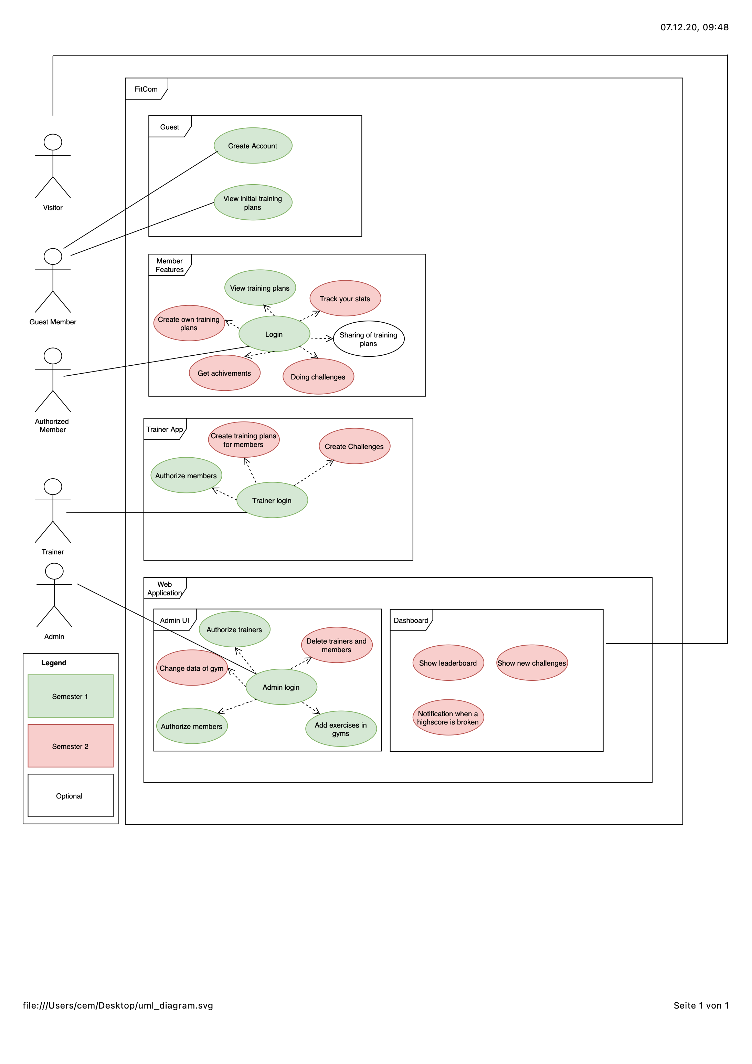
Use Case

Slide 10
Live Demo

Slide 11
Vielen Dank für Eure
Aufmerksamkeit.

